Slide 1
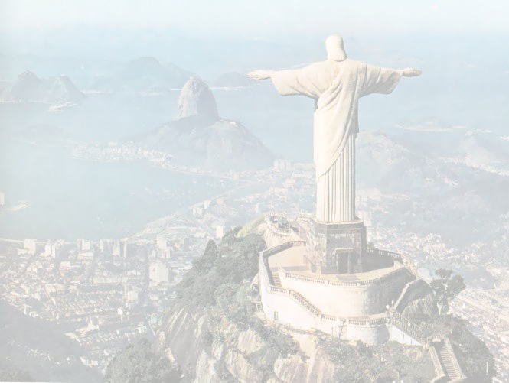
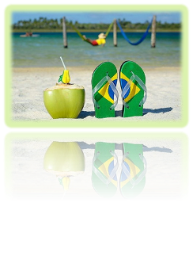
Бразилія

Slide 2
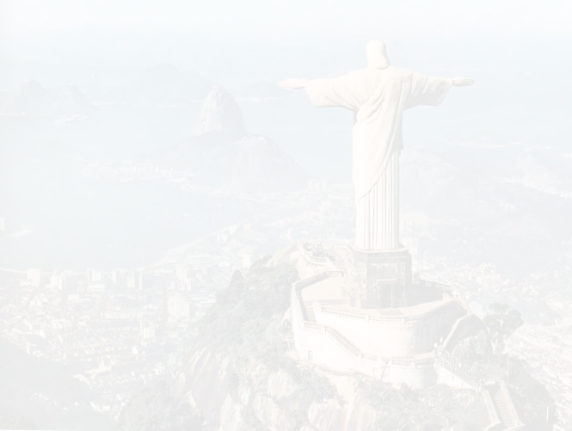
Федеративна Республіка Бразилія
República Federativa do Brasil
Офіційна назва: Федеративна Республіка Бразилія, (колишня колонія Португалії).
Столиця: Бразиліа
Площа: 8 514 877 км²
Населення: 192 376 496 чоловік.
Найбільше місто: Сан-Паулу
Офіційні мови: Португальська
Державний устрій: Федеративна республіка
- Президент: Ділма Руссефф
- Віце-президент: Мішел Темер
Незалежність: від Португалії
- Проголошена: 7 вересня 1822
- Визнана: 29 серпня 1825
- Республіка: 15 листопада 1889
ВВП (ПКС): 2011 р., оцінка
- Повний: 2,294 трлн. дол. (7-та)
- На душу населення: $11.769 (75-ма)
Валюта: Реал (BRL) Гімн: Національний гімн Бразилії
Девіз: Ordem e Progresso
(порт. «Порядок та прогрес»)

Slide 3
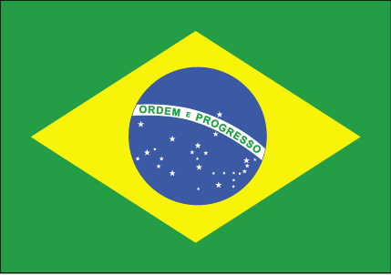
Прапор Бразилії являє собою зелене полотнище з жовтим (золотим) ромбом посередині. В центрі ромба знаходиться синє коло, всіяне двадцятьма сімома білими зірками і облямоване білою стрічкою з гаслом Ordem e Progresso ("Порядок та поступ").
Зелений і жовтий — національні кольори Бразилії. Зелений символізує лісові багатства Амазонії, жовтий — запаси золота, завдяки яким країна утримувала світову першість у золотовидобуванні протягом XVI—XIX століть. Зірки п'яти різних розмірів повторюють розташування зірок у небі над Ріо-де-Жанейро під час проголошення Бразильської республіки о 9:22 ранку 15 листопада 1889. Кожній з 27 зірок в дев'яти сузір'ях відповідають 26 штатів і один федеральний округ.
Герб Бразилії було затверджено 19 листопада 1889 року, через 4 дні після того, як Бразилія стала республікою. Герб складається з центральної емблеми, оточеної гілками кави (з лівого боку) і тютюну (з правого боку), які є важливими сільськогосподарськими культурами Бразилії. У блакитному колі в центрі, зображене сузір'я Південний Хрест. 27 зірок навколо нього символізують 26 штатів і Федеральний округ Бразилії. Блакитна стрічка містить повну офіційну назву Бразилії (República Federativa do Brasil — Федеративна Республіка Бразилії) у першому рядку. У другому позначена дата заснування федеративної республіки (15 листопада 1889 року).

Slide 4
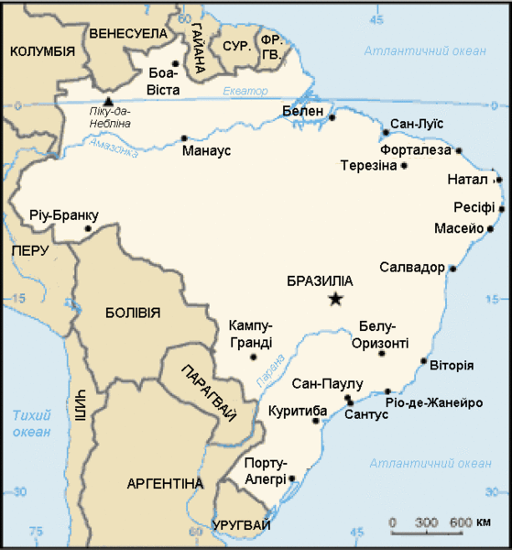
Північну половину Бразилії займає широка Амазонська низовина (Амазонія) — глибокий тектонічний прогин, заповнений осадовими породами. На півночі вона поступово переходить у горбисті цокольні рівнини південної частини Гвіанського нагір'я (висота 150—700 м, окремі вершини до 1200 м), обрамлені уздовж державного кордону крутими урвищами гірських ланцюгів Серра-ду-Імері (найвища вершина — Піку-да-Небліна — 2994 м), Серра-Паріма і Серра-Пакарайма (найвища вершина — гора Рорайма — 2772 м). Майже всю решту території країни займає Бразильське нагір'я, що підвищується до півдня та південного сходу і круто обривається до вузького краю берегової Приатлантичної низовини. Крайові брилові масиви Серра-ду-Мар, Серра-да-Мантикейра та інші сягають висоти 2890 м (гора Бандейра). На захід від приатлантичних масивів і залишкового кряжу («бразилід») — Серра-ду-Еспіньясу на місці тектонічних западин розкинувся пояс пластових і моноклінно-пластових рівнин (лавове плато Парани й інші). У центрі і на півночі переважають цокольні плоскогір'я і рівнини, що чергуються з плато — шападами. На заході на територію Бразилії заходить акумулятивна низовина верховин ріки Парагвай — Пантанал.
Бразилія — найбільша держава Латинської Америки, що займає майже половину континенту. На півночі межує з Венесуелою, Гайаною, Суринамом, Французькою Гвіаною, на півдні — з Уругваєм, на заході — з Аргентиною, Парагваєм, Болівією і Перу, на північному заході — з Колумбією. На півночі і сході омивається водами Атлантичного океану. Територія — 8511,996 тис. км²., що становить 5,7 % від усієї суші світу. Бразилія — п'ята за величиною країна світу (після Росії, Китаю, Канади і Сполучених Штатів Америки).

Slide 5
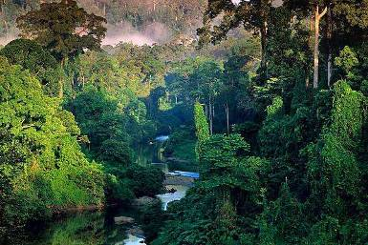
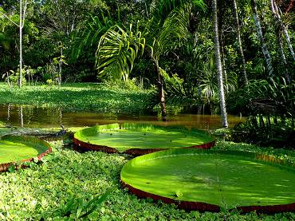
Мабуть, небагато знайдеться місць на Землі з такою багатою флорою і фауною як території Бразилії. Пейзажі захоплюють і зачаровують своєю красою і могутністю.
Найбільший лісовий масив - це джунглі Амазонки, або як її ще називають сельви. На неї припадає близько 60% площі країни. Бразилія займає перше місце у світі за запасами твердої деревини. Саме тут у вологих екваторіальних вічнозелених лісах росте понад 4000 видів цінних дерев. Різноманітність тварин і рослин тут набагато більше, ніж у тропічних лісах Африки та Азії.
Кожен десятий описаний вид тварини або рослини поширений в амазонських джунглях . Тут було описано , як мінімум , 40 тисяч видів рослин , 3000 видів риб , 1294 виду птахів , 427 видів ссавців , 428 видів земноводних , 378 видів плазунів і близько 110 000 видів різних безхребетних .Тут присутння найбільша на Землі різноманітність рослин. За оцінками деяких експертів на 1 квадратний кілометр припадає 150 000 видів вищих рослин, у тому числі 75 000 видів дерев. На один квадратний кілометр амазонського тропічного лісу може припадати до 90 790 тонн живої рослинної маси.

Slide 6
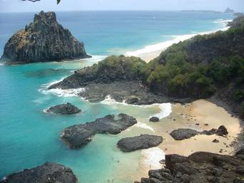
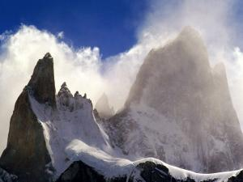
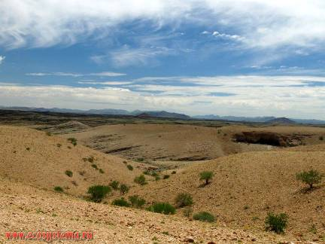
У Бразилії є чудові пляжі і неприступні Анди, які приваблюють своєю міццю і незламністю.
У центральній і східній частинах країни, за винятком прибережної смуги, панують савани. Характерна риса пейзажу бразильських саван - велика кількість кактусів. Ці райони набагато менш освоєні, тому природні комплекси, за малим винятком, не порушені.

Slide 7
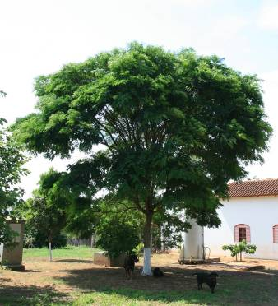
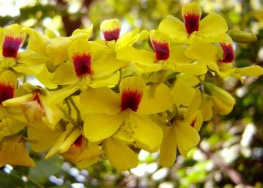
ПАУ - Бразил ( Pau - Brasil ), дерево, з якого добували червоний барвник для тканини. Це дерево дало назву Бразилії . Це дерево було першими грошима на території Бразилії . Індіанці добували його і обмінювали на прикраси, тканина, ножі та інші предмети. Загальну увагу привертають стародавні фернамбуковие дерева - пау- Бразил. Це - символ країни, такий же, яким, наприклад, для нас, українців, є верба. Від слів " пау- Бразил " ( буквально - " вогняне дерево ") походить назва держави. Сьогодні це диво мало де побачиш, хіба тільки в ботанічному саду, а в момент відкриття країни європейцями пау- Бразил удосталь виростало на неосяжних незайманих просторах. Але потім - унаслідок величезної цінності його деревини - "червоній", дуже важкою і твердою, яка не піддається гниттю ( з пау- Бразил робили барвники для тканин , чорнило і дорогі меблі ) - було майже повністю винищене. Сьогодні можна придбати лише виточені з фернамбукового дерева амулети : згідно існуючій повір'ям, такі амулети надійно оберігають їх володарів від лихого ока і забезпечують благополучне життя. Де беруть вихідний матеріал торгують на сувенірних ринках Ріо народні умільці, залишається загадкою : вирубка пау- Бразил суворо заборонена.

Slide 8
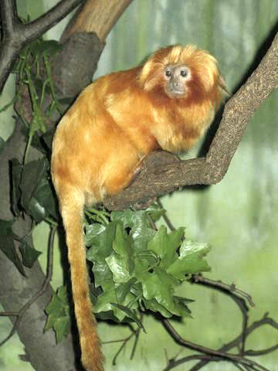
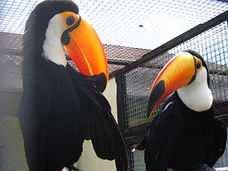
Вважається, що Бразилія має більше число як наземних хребетних тварин, так і безхребетних, ніж будь-яка інша країна світу. Ця висока різноманітність фауни може бути пояснена значними розмірами країни, а також великою варіацією типів її екосистем. Числа щодо різноманітності фауни сильно залежать від джерела, як через те, що навіть таксономісти іноді розходяться в думках щодо класифікації видів, так і через нестачу даних та інколи неповну або застарілу інформацію. Постійно виявляються нові види, а інші, на жаль, продовжують вимирати. Бразилія має найбільше число видів приматів серед всіх країн, біля 77 видів, та найбільше число видів прісноводних риб (понад 3000 видів). Вона займає друге місце за числом видів земноводних, третє за числом видів птахів, і п'яте за числом видів плазунів. Багато з видів знаходяться під загрозою, особливо ті, що мешкають в екосистемах, що зараз значною мірою знищені, таких як атлантичний ліс.
Золотий левовий тамарин — невелика мавпа, рідна для бразильського атлантичного лісу.
Великий тукан - найбільший і один з найвідоміших видів в сімействі туканів.

Slide 9
Історія заселення: до приходу європейців Бразилія була заселена індіанцями, що перебували на різних етапах соціального розвитку. У формуванні населення Бразилії велику роль грала імміграція з Європи та Африки. Бразильці багато успадкували від колонізаторів, в тому числі мова - португальська. Істотним джерелом заселення та поповнення трудових ресурсів було ввезення рабів з Африки, тому в країні збереглося вплив афро-негритянської культури. Великий внесок в економічний розвиток країни внесли: німці, японці та італійці.
Етнічні групи
білі - 53.9% (португальці - 20%; італійці - 14%; іспанці - 8%; німці - 6,6%; араби - 5,3%)
мулати - 38,5%;
чорні - 6,2%;
азіати - 0,5% (японці і пр.)
індіанці - 0,43% (тупі-гуарані, же, араваки, каріби, пано та ін)
Характерні риси населення:
високий природний приріст
переважання молодого населення
нерівномірність розміщення
високий рівень і темпи урбанізації
помилковий її характер

Slide 10
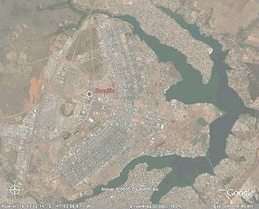
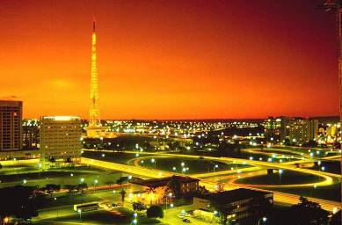
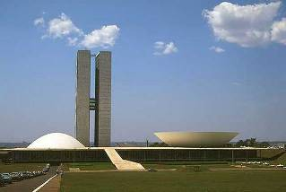
Бразиліа - столиця Бразилії 21 квітня 1960 відкрито і офіційно проголошений новою столицею місто Бразиліа. Розмови про перенесення столиці з Ріо-де-Жанейро в глибинні райони країни велися дуже давно. Ще в 1922 році на Бразильському нагір'ї, на висоті 1172 метрів над рівнем моря були накреслені межі майбутньої столиці. Але тільки в вереснi 1956 року президент Жуселино Кубічек прийняв рішення про будівництво нової столиці.
Нова столиця Бразилії не схожа ні на один інший місто світу . Його будівлі викликають асоціації з творіннями іноземних майстрів . На самому носі міста- літака знаходиться площа Трьох властей , навколо якої розташувалися палаци президента , верховного суду і конгресу. Від площі йдуть два ряди строгих світлих будівель міністерств , побудованих у формі паралелепіпедів . За ними - у вигляді конуса Кафедральний собор і піраміда міського театру . У самому центрі проходить триярусний шляхопровід з тунелем , що зв'язує північну і південну зони столиці . У місті майже немає перехресть , тому можна їздити швидко і вільно. У житлових кварталах все передбачено для зручності і комфорту людей. Вікна на всю стіну не тільки прикрашають квартири , але і створюють відчуття царства світла і повітря. Серед визначних пам'яток нової столиці - Ботанічний сад , зоопарк , собор Метрополітана .
З 26 представлених спеціальної комісії проектів був відібраний план « Пілот » відомого містобудівника Лусіо Коста. Архітектор не мав намір брати участь у конкурсі , а просто показав комісії начерк олівцем своєї ідеї. Цей начерк зображував літак , у фюзеляжі якого розміщувався район адміністративних і громадських будівель , а в крилах - житлові райони. І цей план міста- літака став втілюватися в життя. Лусіо Коста працював над планом нової столиці разом з архітектором Оскаром Німейєр , який спроектував основні громадські будівлі міста , а також його житлові квартали.

Slide 11
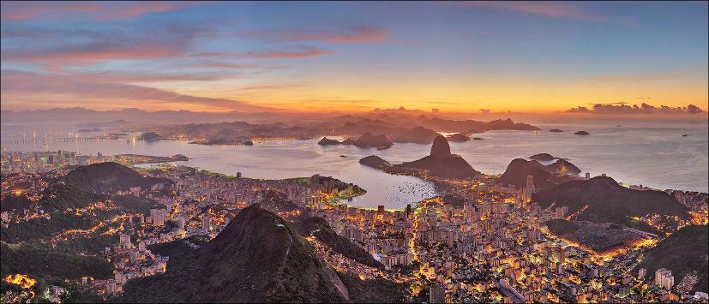
Ріо-де-Жанейро
Після того як столицею став новий місто Бразиліа, помітно втрачає свій вплив на життя всієї країни Ріо-де-Жанейро. Але не зменшується значення Ріо-де-Жанейро як одного з найкрасивіших міст і культурних центрів світу.
Ще в середині 16 століття у підніжжя гори Пао -де- Асукар , Цукрова голова , біля затоки Гуанабара Атлантичного океану , з'явився невеликий селище. Через побудований порт в затоці звідси до Португалії вивозився тростинний цукор. Поступово селище розрослося в місто , став згодом столицею країни протягом двох століть - з 1763 по 1960 роки. Важко переоцінити роль , яку зіграв Ріо- де- Жанейро в історії Бразилії . Місто було її найважливішим політичним , культурним і одним з головних економічних центрів. Корінні жителі Ріо- де- Жанейро - каріоки переконані , що їхнє місто - найкрасивіше в світі і , що серце Бразилії раніше б'ється тут.

Slide 12
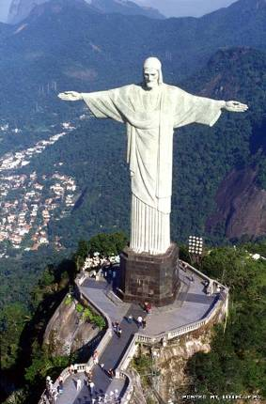
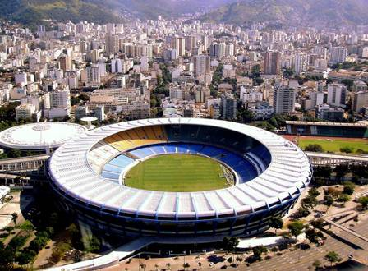
Головна визначна пам'ятка Ріо - найвища статуя Христа Спасителя, споруджена на горі Корковадо. У місті багато музеїв - Музей сучасного мистецтва, Національний музей витончених мистецтв, Музей індійців, Музей каменів. Привертають увагу туристів Ботанічний сад і зоопарк.
А спортсмени та вболівальники футболу всього світу знають знаменитий стадіон «Маракану». Для жителів Ріо-де-Жанейро, як і для мільйонів інших бразильців, футбол - це пристрасть, недільний відпочинок і головна тема розмов у будні. Бразилія - країна, яка стала вічною володаркою «Золотої богині», тричі вигравши світові чемпіонати з футболу. Країна, в якій більше футболістів, ніж у всіх інших країнах Південної Америки. Легендою світового футболу став бразилець Пеле.

Slide 13
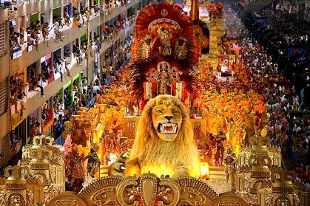
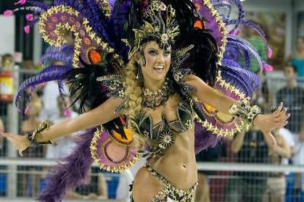
Окрім футболу життя бразильців, і насамперед жителів Ріо-де-Жанейро, пов'язана з карнавалом. Цілий рік в сімейні скарбнички відкладаються гроші на покупку карнавальних нарядів і придбання квитків на карнавальні бали. «Одним з найбільших вистав народного мистецтва» назвав карнавал в Ріо-де-Жанейро американський журнал «Лайф». У дні карнавалу вулиці міста нагадують безкрає море, скипати хвилями народного веселощів. Кульмінацією карнавальної програми є хода учасників шкіл самби.
Самба - запальні танцювальні імпровізації , що виникли на базі давних африканських ритмів , завезених до Бразилії африканськими невільниками . Стихійно виникаючі у бідних районах Ріо- де- Жанейро гуртки любителів заспівати і потанцювати , понад півстоліття тому об'єдналися у великі клуби , так звані школи самби. Тепер у місті є безліч таких шкіл, і весь рік їх учасники готуються до святкового ходу , яке проходить на другу добу карнавалу по Авеніда Варгаса . Ця хода триває багато годин , зазвичай всю ніч. Під час карнавалу 1969 парад самби тривав 18 годин поспіль без перерви.

Slide 14
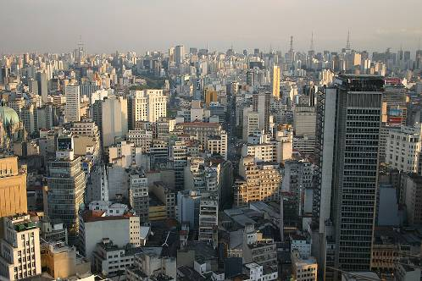
Сан -Паулу
Найбільшим індустріальним центром всієї Латинської Америки є бразильський місто Сан -Паулу. Три століття тому на березі невеликої річки Тіете виникло селище . Своєму зросту , а потім і перетворенню у величезний промисловий місто , Сан -Паулу зобов'язаний , насамперед « кавового буму » , що почалось в Бразилії на рубежі 19-20 століть. На родючі землі, що лежать в околицях Сан -Паулу , де можна було вирощувати відмінний кави , попит на який ріс і в Європі , і в Північній Америці , кинулися колоністи. По сусідству знаходився порт Сантус , який став використовуватися для вивезення кави на експорт. Важливу роль у розвитку міста зіграло і його вигідне географічне положення на перехресті основних транспортних шляхів країни , а також багаті гідроенергетичні ресурси в штаті Сан -Паулу.
Промисловий розвиток міста починався з 20 років минулого століття, за безпосередньої участі іноземного капіталу. Місто стає центром бразильської автомобільній промисловості, а його зовнішній вигляд все боле і більше набуває рис великих міст США. Особливо бурхливий промисловий розвиток міста проходило з середини 50 років і супроводжувалося зростанням його населення.

Slide 15
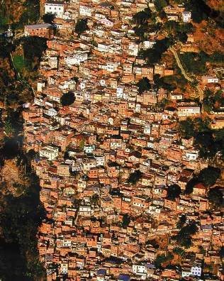
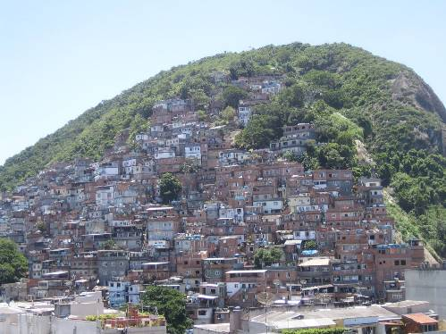
Рівень урбанізації 81%, але він носить помилковий характер. Поряд з фешенебельними районами, існують «пояса злиднів», які називаються фавелами.
Фавели (порт. favela ) - нетрі в містах Бразилії , часто розташовані на схилах гір. У фавелах відсутня розвинена інфраструктура і високий рівень злочинності. Багато сучасних фавели виникли в 1970 -х рр. . , Разом з прискоренням процесів урбанізації в Бразилії . Фавели є в більшості великих міст Бразилії , лідерство належить найбільшому в країні місту Сан -Паулу. Ріо- де- Жанейро є другим за чисельністю фавел містом Бразилії . Проте їх розташування по сусідству з дорогими туристичними і житловими кварталами призвело до того , що фавели Ріо відомі більш інших .
Слово « фавела » походить від назви гори Morro da Favela , яка , в свою чергу , названа так через однойменного дерева favela ( Cnidoscolus phyllacanthus ) , що росте на його схилах .

Slide 16
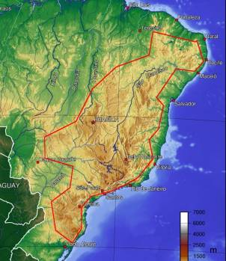
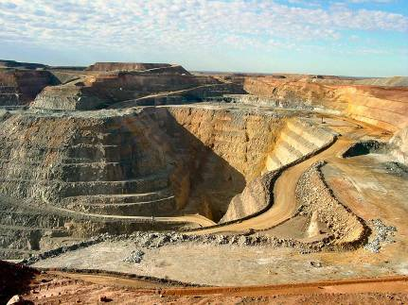
За різноманітністю корисних копалин бразильське плоскогір'я-уникальнейший район світу. Величезні запаси його залізних руд (45 млрд. т), берилію, п'єзокварцу, олова, ніобію, бокситів і агату. Залізним серцем Бразилії називають центральну частину штату Мінас-Жерайс. По сусідству з залозистими кварцитами - запаси марганцю і нікелю. У східних западинах плоскогір'я є невеликі - але важливі для країни поклади нафти і газу; нафтоносні сланці і родовище вугілля знаходяться також на південному сході.
Залізорудна промисловість.
Промислова розробка залізної руди в Бразилії ведеться з початку 20 століття. На залізорудну галузь припадає понад 50 % вартості всього видобутого в країні мінеральної сировини і близько 10 % зовнішньоторговельних надходжень . Основні розроблювані родовища (понад 95 % національного видобутку ) розташовані в т.зв. залізорудному чотирикутнику в районі м. Белу -Орізонті (штат Мінас -Жерайс ) . Велика частина залізорудної продукції (понад 80 % ) експортується . У 1980 експорт руди - понад 70 млн. т , в т.ч. до Японії близько 35 % , країни Західної Європи близько 25 % і США близько 10 %.

Slide 17
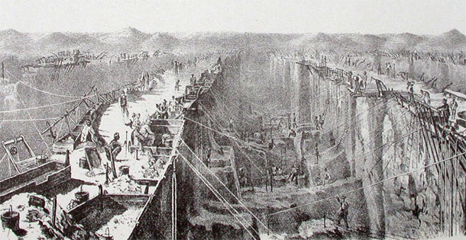
Видобуток алмазів. Вперше в Бразилії алмази знайдені в 1725 при розробці покладів золота, пізніше виявлені в 11 штатах країни. За оцінкою, щорічне виробництво алмазів в Бразилії близько 280 тисяч карат (1980). Зміст ювелірного сировини - близько 50%.
Видобуток гірського кришталю. Бразилія займає монопольне становище в світі з видобутку гірського кришталю , використовуваного як п'єзокварцу. Бразилія повністю забезпечує потреби США , Японії , ФРН , Великобританії і деяких інших країн у цій продукції . У країні ведеться розробка покладів дорогоцінних і виробних каменів. Родовища розробляються приватними компаніями ( іноді із залученням іноземного капіталу) і численними старателями . Добуте мінеральну сировину в основному експортується . Бразилія - провідний експортер ювелірного берилу ( аквамарина ) , топазу , турмаліну , аметисту та агату .

Slide 18
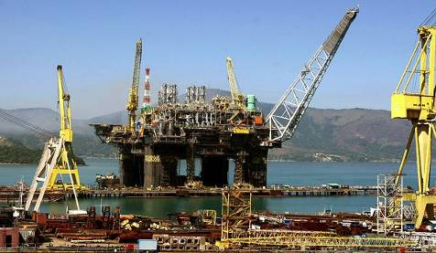
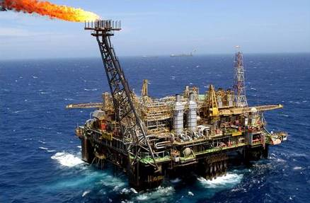
Нафтова промисловість.
Регулярна видобуток нафти у відносно невеликих масштабах в Бразилії ведеться з 1940. Експлуатацію родовищ веде державна компанія "Petrobras. Близько 30% нафти видобувається з глибини менше 1 км, 39% - більше 2 км, максимальна глибина 3,5 км (родовище Гаропа). Близько 40% видобутої нафти припадає на шельфувую зону материка. Фонтанні способом експлуатується 10% свердловин, понад 60% - механізованим (в основному штанговими насосами).
Тупі-Йара - гігантське нафтогазове родовище в Бразилії. Розташоване в Атлантичному океані 330 км на південний схід від м. Сан-Паулу. Тупі відкрита в жовтні 2006 року. Йара відкрита у вересні 2008 року. Тупі відноситься до басейну Сантоса. Поклади на глибині 5,1-5,3. Тупі складається з 2 частин на півночі Йара і на півдні сам Тупі. Початкові запаси нафти -11 2,1 млрд. тонн, з них Тупі - 1,4, а Йара - 0,7. Оператором родовище є бразильська нафтова компанія Petrobras - 65%, а BG Group - 25%, Petrogal - 10%.

Slide 19
Загальна характеристика господарства.
Бразилія ключова країна, що розвивається. Вона займає перше місце в світі з виробництва кави, бананів, апельсинів, цукру, маніока. Друге місце з виробництва какао, сої, цитрусових. За обсягом ВВП Бразилія увійшла в «десятку» країн світу. У ВВП більше 40% частка промисловості, 10% частка с \ г, 50% сфера послуг.
Благополучно розвивається енергетика, чорна металургія, текстильна і харчова промисловість. Велика частка Бразилії і на світовому ринку електроніки та електротехніки, в 2000 році було вироблено: 3,7 млн. холодильників; 1,2 млн. морозильників; 1 млн. пральних машин-автоматів; 4 млн. електроплит; 0,5 млн. мікрохвильових печей; а також 7,8 млн. телевізорів; 2,5 млн. відеомагнітофонів; 2,9 млн. музичних центрів; по 0,5 млн. магнітол і програвачів компакт-дисків; 0,2 млн. відеокамер.
У сільському господарстві найбільш помітні результати модернизации. Були створені АПК, використовується сучасна техніка і передові технології. Провідна галузь - рослинництво, перспективно птахівництво.
Продукція | Тисячі тонн
Кава | 2 249 010
Цукрова тростина | 420 121
Соя | 50 195
Кукурудза | 34 860
Маніок | 26 645
Молоко | 23 455
Мясо | 19 919
Апельсини | 17 805
Рис | 13 141
Банани | 6 703
Пшениця | 5 201

Slide 20
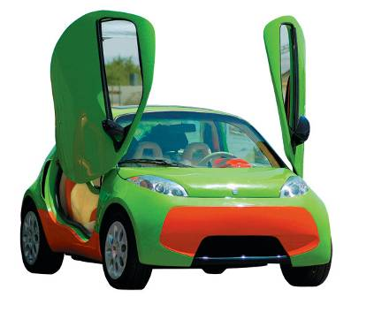
Бразилія входить в десятку країн - лідерів світового автопрому, точніше, вона займає в такому рейтингу сьоме місце. Пояснюється цей факт просто: близько 95% місцевого ринку охоплюють тут три міжнародних концерну. І проте бути в десятці - це результат, з яким варто познайомитися ближче.
Три мільйони легкових, 120 000 вантажівок, 50 000 автобусів. Це не просто цифри, а цілком вагомі 12% ВВП країни і 10 мільярдів доларів щорічних надходжень від експорту. (Правда, ці дані відносяться до докризового періоду.) Більшість бразильських авто - це ліцензійні версії машин 11 найбільших світових виробників, хоча разом з дрібними місцевими підприємствами кількість автозаводів доходить до 20. Давайте зупинимося на кількох оригінальних прикладах.
Цей « коник » фірми Obvio ! Automoti - veículos був торік показаний на Нью -Йоркському автосалоні , і це невипадково: слід було познайомити американців з екологічно чистим ( може працювати не тільки на бензині , але і на біоетанолі або стисненому газі) пластмасовим автомобільчиком довжиною всього 2,75 метра , який незабаром з'явився в автомагазинах США і Канади. Творіння дизайнера анісу Кампуса коштувало , правда , недешево - 14 000 доларів , але воно було того варте ! Уявіть собі: при масі машини 600 кілограмів навіть самий « кволий » з трьох моторів потужністю 115 л . с. (а в більш « крутому » Obvio ! 828 коштує двигун 170 л . с. ) легко обставить багатьох суперників. Технологічно машина також оригінальна: пластикові панелі кузова « натягнуті " не на звичайний сталевий каркас - просторова рама тут карбонова . А сам кузов ( його цілком можна назвати монококом ) не має жодного шва !

Slide 21
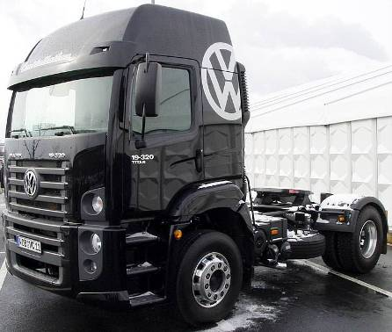
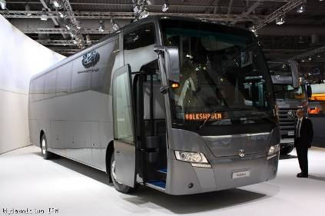
Volkswagen в Бразилії - не чужий. Але тут , поряд з відомими у всьому світі моделями , збирають і чисто бразильський ексклюзив з найбільшим « дабл- ю» на решітці радіатора. Будь європеєць знає вантажні фургони та мікроавтобуси Volkswagen Transporter. А ось бразилець міг би розповісти про « сузір'ї » суперважких вантажівок Volkswagen Constellation . Найпотужніший з них Titan Tractor 19-320 оснащений дизелем Cummins потужністю 320 л . с. і механічною 16 -ступінчастою коробкою передач ZF. Автомати тут не визнають , як і дискові гальма : барабанні більш живучі на запорошених і брудних дорогах. А ще є оригінальна виключно місцева опція: дверцята , що закриває ведуть у кабіну сходинки. Ні, не для краси , а для того , щоб грабіжникам було важче захопити машину з вантажем ! Вантажівки Volkswagen займають у Бразилії 30 % ринку і експортуються в Аргентину , Мексику , країни Африки та Близького Сходу.
Крім лінійки Constellation, місцеві заводи Volkswagen випускають так само автобуси (НЕ мікро, а міські та міжміські) Volksbus, тягачі масою до 26 тонн для важких умов експлуатації Worker і легші повною масою до 8 тонн Delivery. Правда, емблема VW була на всіх описаних машинах до 1 січня, а з нового року підприємство за 1175000000 євро було придбано концерном MAN, і через якийсь час, можливо, букви на решітці зміняться.

Slide 22
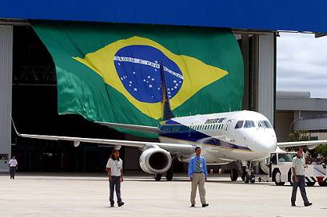
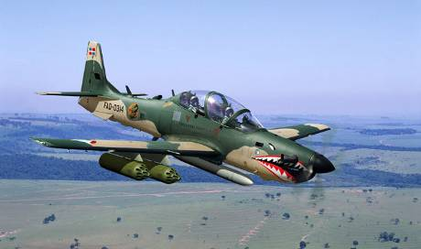
В даний час військова промисловість Бразалій здатна виробляти для потреб країни 75% озброєння та військової техніки, а в 60-х роках - лише 5%. Саме в тих складних для Бразилії 60-х роках утворилися і перші підприємства ВПК Бразилії. Найбільші з них - це "Avibras Aeroespecial" і "Embraer". Обидві компанії добре відомі не тільки в Бразилії, але і закордоном, де користуються або мають намір користуватися їх продукцією.
Компанія " Embraer " ( EMpresa Brasileira de AERonautica SA ) була заснована в 1969 році , як державна корпорація , для здійснення програм розвитку ЗС Бразилії на основі низки підприємств. " Embraer " Була повністю підконтрольна державі аж до 1994 року, коли її приватизували . Офіси компанії знаходяться в 2 -х найбільших промислових центрах Бразилії - Сан Жозе де Круш і Сан -Паулу. Взагалі більшість підприємств військової промисловості Бразилії розташоване в найбільш розвиненому індустріально штаті Сан -Паулу. Крім цього відкрито центри " Embraer " в Австралії і Таїланді. З 2000 року в Пекіні діє " Центр віртуальної реальності" Embraer " - комп'ютерна авіалабораторія . Крім цього " ​​Embraer " в області виробництва тісно співпрацює з німецькою компанією" Liebherr " (завод EMB - Liebherr Equipamentos do Brasil ) .
"Embraer" грає значну роль на світовому ринку авіапродукції. Знайшовши свою нішу на ринку - навчальні, легкі транспортні літаки - "Embraer" веде торгівлю не тільки з розвиваються, а й з великими промисловими країнами, такими, як Великобританія, Італія, Франція.

Slide 23
Експорт
$ 159 млрд в 2009 году - транспортні засоби, залізна руда, соєві боби, взуття, кава, автомобілі, електроніка й електротехніка.
Імпорт
$ 136 млрд в 2009 році - машини та обладнання, хімпродукти, нафту, комплектуючі до автомобілів, електроніка.
Торгові партнери:
Експорт у 2008 році: США - 14,6%, Китай - 11,5%, Аргентина - 8,6%, Нідерланди - 4,9%, Німеччина - 4,5%.
Імпорт в 2008году:
США - 14,9%, Китай - 11,6%, Аргентина - 7,9%, Німеччина - 7%.
Зовнішній борг
$231,6 млрд в 2010 году.

Slide 24
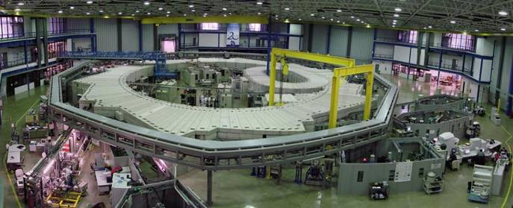
Наука в Бразилії досягла значних успіхів на міжнародній арені за останні десятиліття. Наукою і технікою в Бразилії завідує Міністерство науки і техніки , яке включає в себе CNPq ( Національний дослідницький рада) та FINEP (Національне агентство з фінансування освіти та досліджень ) . Це міністерство також здійснює прямий контроль над Національним інститутом космічних досліджень ( Instituto Nacional de Pesquisas Espaciais - INPE ), Національним інститутом амазонських досліджень ( Instituto Nacional де Pesquisas да Амазонії - INPA ) та Національним інститутом технології ( Instituto Nacional de Tecnologia - INT ) . Міністерство також контролює Відділ з управління у сфері комп'ютерів та автоматичних пристроїв - Secretaria de Política de Informática e Automação . Міністерство створено в березні 1985 року.
Лабораторія Laboratório Nacional de Luz Síncrotron в місті Кампінас
Бразилія сьогодні має добре розвиненою організацією науки і техніки. Фундаментальні дослідження в основному проводяться в громадських університетах і дослідницьких центрах та інститутах , іноді - в приватних навчальних закладах, особливо в некомерційних неурядових організаціях . У 1990 -х роках зростало також число приватних університетів і компаній. Однак більш ніж на 90 % фінансування фундаментальних досліджень йде з урядових джерел.
Прикладні дослідження також в основному здійснюються в університетах та центрах системних досліджень ( а не в приватних компаніях) , що суперечить досвіду більш розвинених країн , таких як США , Південна Корея , Німеччина , Японія і т.д. Причин тут багато , але основними є:
1)мало бразильських приватних компаній , які були б досить конкурентоспроможні або багаті, щоб проводити свої власні наукові дослідження;
2)в приватному секторі високих технологій в Бразилії домінують великі міжнародні компанії , які , однак, не мають тут своїх дослідницьких центрів.

Slide 25
Для бразильців характерні велика тямущість , уяву , вправність , швидке сприйняття всього хорошого , що можна запозичити у інших. Бразильський народ дуже багато чого успадкував від португальців. Від негрів йому дістався бунтівний дух , що не винищений ні рабством , ні жорстокою експлуатацією . Від індіанців він успадкував любов до землі і відвагу , дружелюбне ставлення до іноземців. Іммігранти з різних країн Європи та Азії сприяли формуванню психології бразильців , збагатили їх культуру елементами сучасної європейської та азіатської культури .
Бразильці високо цінують гумор. Часто він допомагає їм знайти вихід із ситуації. Вони дуже музичні , вміють висловити почуття оптимізму і радості в музиці , пісні , танці , а також дуже товариські. Легко вступають в розмову з незнайомими людьми , обговорюють з ними різні питання , діляться своїми проблемами і радощами. Так , вони можуть показати фотографії членів сім'ї , розповісти про свою хворобу. Бразилець не образиться , якщо у нього запитають , скільки він заплатив за ту чи іншу річ або скільки заробляє. Чоловіки люблять говорити про політику. Часто обговорюються проблеми політичних партій , їхні програми , гідності державних діячів , але вважається нетактовним зачіпати особисті та політичні переконання співрозмовника , його релігійні погляди , хоча загальні проблеми можуть обговорюватися широко .
У країні дуже поширене поняття " жейто " ( зменшувально " жейтіньо " ), що означає дати шанс , досягти чого-небудь по блату , по знайомству , за хабар , за протекцією , тобто все те , що може бути використано для досягнення який - небудь мети . " Жейто " грає в Бразилії особливу роль. Наприклад , якщо потрібно отримати водійські права , можна піти в поліцейське управління , сплатити енну суму грошей і тут вже не обійтися без того або іншого різновиду " жейто " . Заробіток державних службовців невеликий, і вони охоче простягають руку для хабара , якщо до них приходить прохач . Чим вище ранг чиновників , з якими доводиться мати справу , тим крупніше " жейто " . Якщо потрібен паспорт , віза або ще який-небудь документ , їх також можна придбати за допомогою " жейто " , бо бразильці люблять говорити : "У нас свобода , і нею користуються ті , у кого є гроші в кишені".
Характерним явищем для Бразилії, як і для інших латиноамериканських країн, є те, що багато громадських та особисті заходи починаються з запізненням. Навіть вистави в театрах починаються на 10-20 хвилин пізніше. Якщо знайомий бразилець призначив побачення на вісім годин, то його слід чекати не раніше двадцяти хвилин на дев'яту.

Slide 26
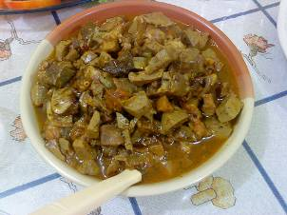
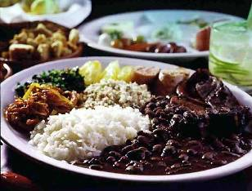
Кухня: У Бразилії змішалися три кулінарні традиції : європейська , африканська і індіанська . В основі бразильської кухні три головних продукту - чорна квасоля , рис і маніока . Їх можна зустріти всюди , в м'ясних і овочевих стравах , в морепродуктах і супах , в рагу і салатах. Найбільш популярне свого роду асорті з чорної квасолі , різних м'ясопродуктів , овочів , муки і спецій , зване " фейжоада " . Люблять бразильці густе пюре " ​​туту " з квасолі і м'яса , маринована і обсмажена печінка " сарапател " з різними соусами , в'ялене на сонці м'ясо " карне -ду- сол" , баранина на гратах , різні види м'яса на рожні і своєрідні шашлики " чарраско " або " шурашка " , рагу з м'яса і овочів " ембалайя " з пекучим соусом , курка з креветками і неймовірним соусом з арахісу і томатів " ксінксім " , а також різні страви з птиці. Повсюдно використовуються овочі і трави. Велика кількість річок і близькість океану забезпечують на столі бразильців різну рибу , річкову і морську , морепродукти.

Slide 27
Основні національні свята:
- 1 січня - День Загальної Співдружності;
- Лютий - березень - Карнавал;
- Квітень - травень - Католицька Пасха;
21 квітня - Тірадентес;
- 1 травня - День Праці;
- 7 вересня - День Незалежності (з 1822 р.);
- 12 жовтня - Свято Явища Богородиці і День дітей;?
- 15 листопада - День Проголошення Республіки;
- 25 грудня - Католицьке Різдво.
Цікаві факти:
- Електричний вугор з Амазонки б'є струмом з напругою понад 500 вольт. Місцеві жителі перед тим, як ловити їх, заганяють у річку стадо корів, щоб вугри витратили на них весь свій заряд.
- Футболіст Сократес є однією з легенд бразильського футболу. Він був капітаном збірної Бразилії на чемпіонатах світу 1982 року і 1986 років. Паралельно з грою в футбол він отримав медичну освіту в університеті. А після закінчення спортивної кар'єри отримав вчений ступінь Doctor of Philosophy, виправдавши дане йому ім'я.
Найвідоміший напій
Історію Бразилії неможливо уявити без кави. Завезені ще в 1727 році з сусідньої Гвіани кавові дерева знайшли на плантаціях південно-східній частині Бразилії саму благодатний грунт. А через 100 років , коли кава стала продуктом широкого вжитку в США та країнах Європи , його виробництво стало основою економіки Бразилії та принесло їй багатство. Кава і зараз одна з найбільш важливих статей доходу Бразилії , напій , без якого не можна уявити собі життя бразильців.
Боби , апельсини і свинячі вуха
Найулюбленішим блюдом бразильців вважається фейшуада . Це варені чорні боби. Цим блюдом вас почастують майже в усіх куточках країни . У нього додають різні продукти - наприклад , свіжу капусту , апельсини і багато м'яса , в тому числі свинячі ніжки і вуха. Якщо ти сам захочеш приготувати фейшуаду , звичайно , можеш використовувати і інше м'ясо . Колись це блюдо їли раби. Для його приготування вони використовували різні м'ясні залишки і дешеві , продукти. Але й донині багато бразильці їдять його з великим задоволенням.
- Жителі Бразилії масово використовують перероблені цивільні радіостанції діапазону 144-148 МГц для безкоштовних телефонних переговорів через супутникове угруповання FLTSATCOM Військово-морського флоту США. Вартість обладнання, яке в основному роблять шляхом доопрацювання звичайної рації далекобійників, становить не більше 50 доларів США.
- Дерево Copaifera langsdorffii, знайдене в тропічних лісах Бразилії, містить смолу, яку можна відразу використовувати як дизельного палива. Одне дерево дає приблизно 50 літрів палива на рік. Широкомасштабне його вирощування для цих цілей невигідно, але приватні фермери цілком можуть покрити свої потреби від саду таких рослин.
- Під час футбольного матчу в Бразилії вітер зніс групу парашутистів на футбольне поле. Один з парашутистів впав на воротаря в той момент, коли голкіпер приготувався опанувати м'ячем. У результаті м'яч опинився у воротах і суддя, незважаючи на протести потерпілої команди, гол зарахував, пояснивши появу парашутистів «втручанням вищої сили».
Висновок: Бразилія виділяється відносно високим рівнем розвитку, займаючи проміжне положення між розвиненими і країнами, що розвиваються.

